Slide 1
いま、がんは治る時代になってきています
一生のうちに、2人に1人は何らかのがんにかかるといわれています。
たしかに、怖い病気ですが、がんは治る時代になってきています。
早く見つけて治療すれば、90%以上が治ります。

Slide 2
がんは早期発見がとても大事です
大腸がん
検診
40歳以上の方、毎年
胸のレントゲン検査
胃がん
検診
50歳以上の方、2年に1回
胃カメラまたは胃バリウム検査
20歳以上の方、2年に1回
子宮細胞診検査
子宮頸がん
検診
肺がん
検診
40歳以上の方、毎年
便潜血検査
乳がん
検診
40歳以上の方、2年に1回
マンモグラフィ検査
がんは、早く見つければ多くの人が治ります。
早いうちにがんを発見するための検査が 「検診（けんしん）」です。

Slide 3
大腸がん検診を受けましょう
早くみつかれば、負担の少ない治療が可能です。
大腸がんは、ほとんど症状がないので早く発見することが大事です。
40歳以上で最もなりやすいがんの１つです。

Slide 4
大腸がん検診は、自宅でできる便検査です
自宅で便を2日にわけて２回とって、提出するだけです。
異常がみつかった時にだけ、大腸カメラで詳しい検査をうけます。
※検診は完璧ではありません。がんではないのに「精密検査が必要」と判定される場合や、がんがあるのに見つけられない場合もあります。
※そのため、毎年受けることが大事です。

Slide 5
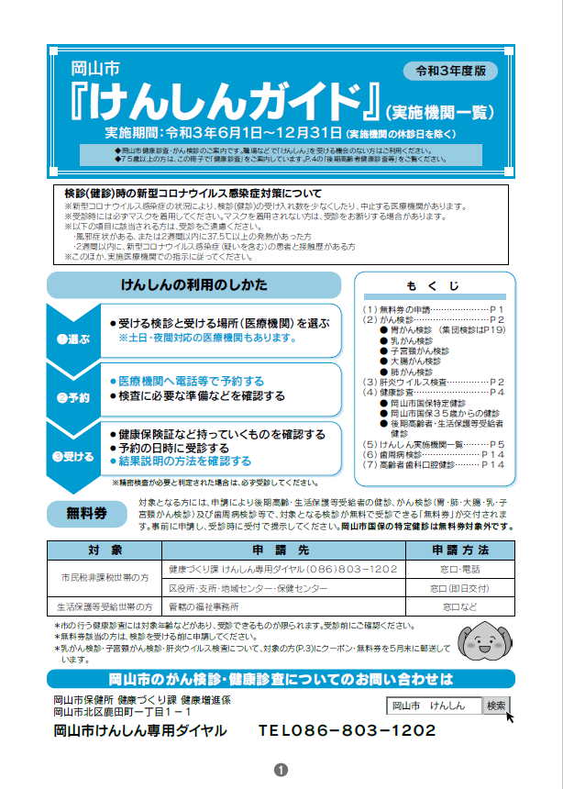
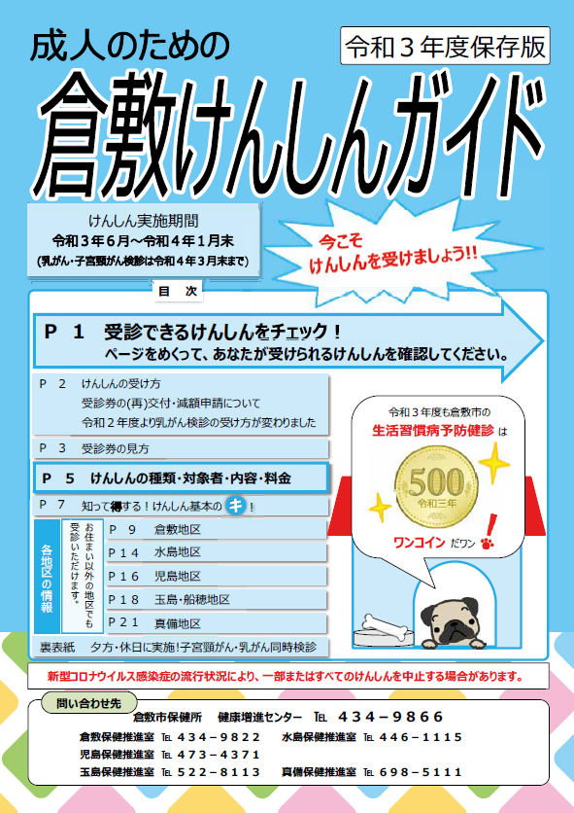
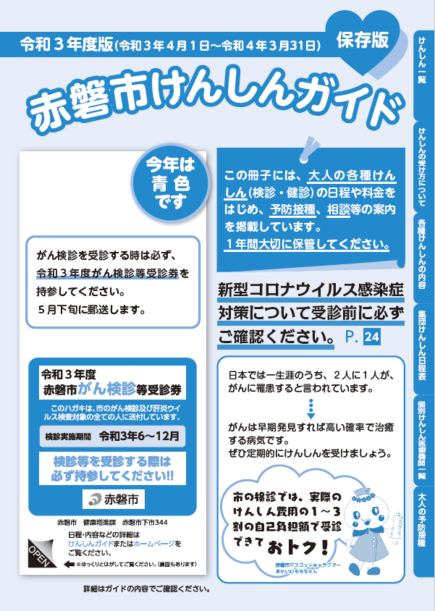
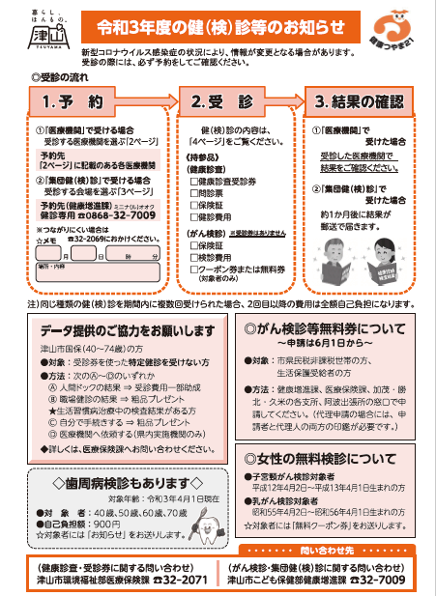
市町村の補助で安い料金で受けられます！
40歳になる年から、お住いの市町村（住民票がある市町村）でがん検診を受けることができます。ご自宅に案内が届いています。
大腸がん検診は、500～1000円程度で受けられます。
★市民税非課税世帯の方、生活保護等受給世帯の方は、無料で検診が受けられる「無料券」がもらえる市町村もあります
あとで詳しく 説明します

Slide 6
大腸がん検診の受けかた
あとでぜひ一緒に相談しましょう
検診を受ける場所を決めます。
検査セットと問診票を取りに行きます。 （ ※郵送される市町村もあります）
自宅で便を2日にわけて2回容器にとります。
2本の容器を提出します。
検査結果が郵送されてきます。 （ ※クリニックに聞きに行く場合もあります）
精密検査が必要と言われた場合は、詳しい検査（大腸カメラ検査） を必ず受けましょう。 心配や不安があればご相談ください。

Slide 7
大腸がん検診を受けましょう
あなたが行きやすい検診施設を一緒にお探しします
（対象なら）無料券の手続き方法をご案内します

Slide 8
受診しやすい検診施設はどこでしょうか
かかりつけの内科や外科はありますか？
かかりつけ医でできるかどうか、お調べします
受診しやすい方法を一緒に決めましょう
個別検診（医療機関を予約して受ける）
自分の都合がよい時期に予約することができます
集団検診（地域の保健センターや公民館で受ける）
日にちが限られていますが、家から近い場所もあります
郵送検診（郵送で便潜血検査を提出する）
※実施している市町村は限られます

Slide 9
いつ受診するか決めましょう（個別検診の方）
受診予定の医療機関
医療機関へ電話してがん検診の予約をします
いつ頃受けるか決めておきましょう
受診する時に必要なものを確認しておきましょう
健康保険証などの本人確認用書類
（必要な市町村は）受診券
（対象なら）無料券
結果が届いたら、ぜひ教えて下さい。不安なことがあれば、当院でもお話をうかがいます。
電話番号：

Slide 10
いつ受診するか決めましょう（集団検診の方）
受診予定の日程と会場を決めましょう
市町村によっては予約の電話が必要です
事前に検査キットと問診票を取りにいきましょう
受診する時に必要なものを確認しておきましょう
健康保険証などの本人確認用書類
（必要な市町村は）受診券
（対象なら）無料券
結果が届いたら、ぜひ教えて下さい。不安なことがあれば、当院でもお話をうかがいます。
場所： 日時：
予約電話先：
取りにいく場所：

Slide 11
いつ受診するか決めましょう（※郵送検診の方）
受診の申し込み方法、キットの受け取り方を確認しましょう
結果が届いたら、ぜひ教えて下さい。不安なことがあれば、当院でもお話をうかがいます。
いつごろ申し込みますか？：

Slide 12
（対象なら）無料券を受け取りましょう
市民税非課税世帯の方、生活保護等受給世帯の方は、無料で検診が受けられる「無料券」がもらえる市町村もあります。
検診を受ける前に、申請することが必要です。
市の「けんしんガイド」で、手続きの仕方を確認しましょう。
手続きをする窓口： へ取りに行く
へ電話する

Slide 13
その他のがん検診もぜひ受けましょう
肺がん検診
40歳以上の方、毎年受けましょう
胸のレントゲン写真をとります
胃がん検診
50歳以上の方、2年に1回受けましょう
胃カメラ、または胃バリウム検査
乳がん検診
20歳以上の方、2年に1回受けましょう
子宮細胞診検査
子宮頸
がん検診
40歳以上の方、2年に1回受けましょう
マンモグラフィ検査
わからないことがあれば相談して くださいね！
女性のみ
女性のみ

